Slide 1








MÔN TỰ NHIÊN VÀ XÃ HỘI
BÀI 19: ĐƯỜNG GIAO THÔNG

Slide 2

Khởi động

Slide 3
Thứ Tư ngày 20 tháng 1 năm 2021
Tự nhiên và xã hội
Đường giao thông

Slide 4

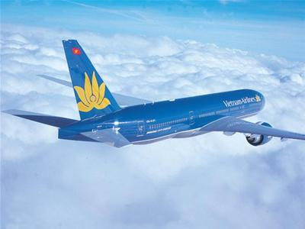
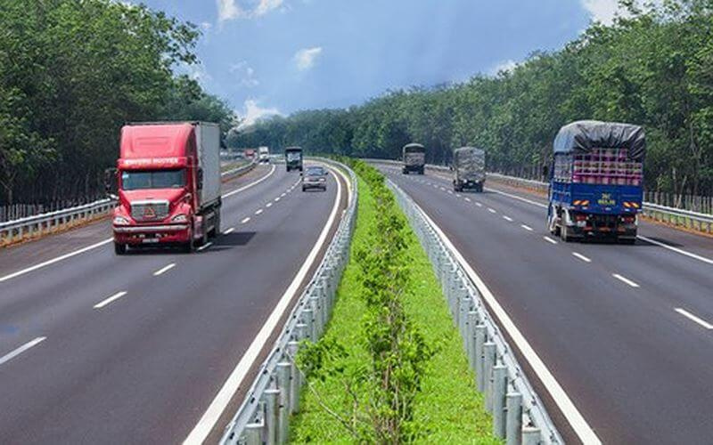
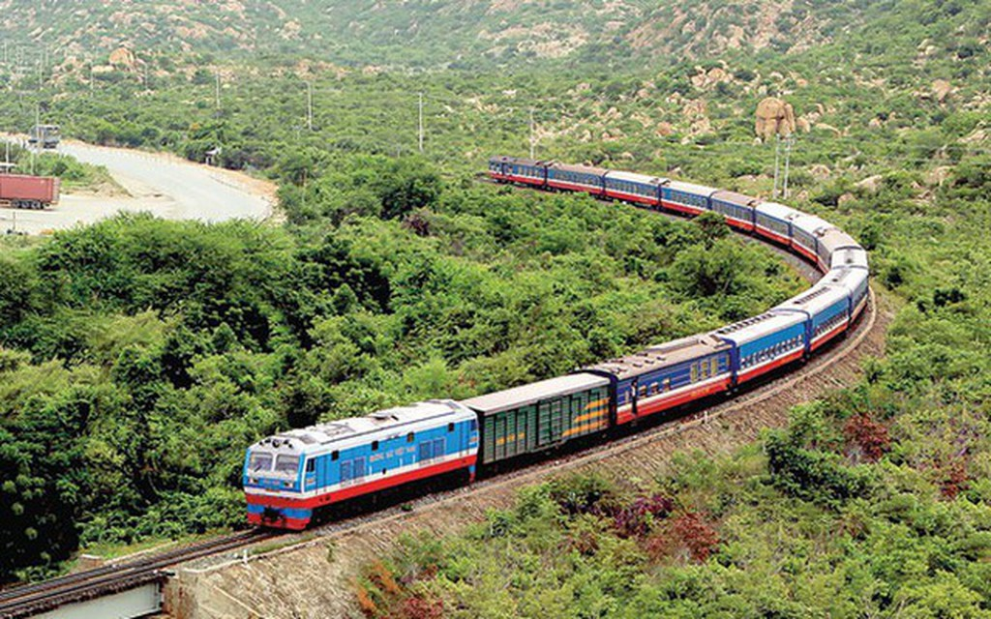
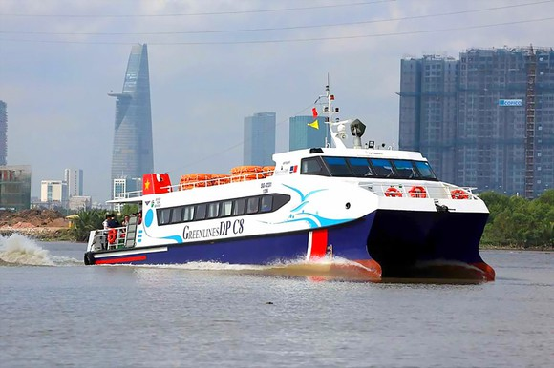

Slide 5
Đường bộ
Đường hàng không
Đường thủy
Đường sắt

Slide 6
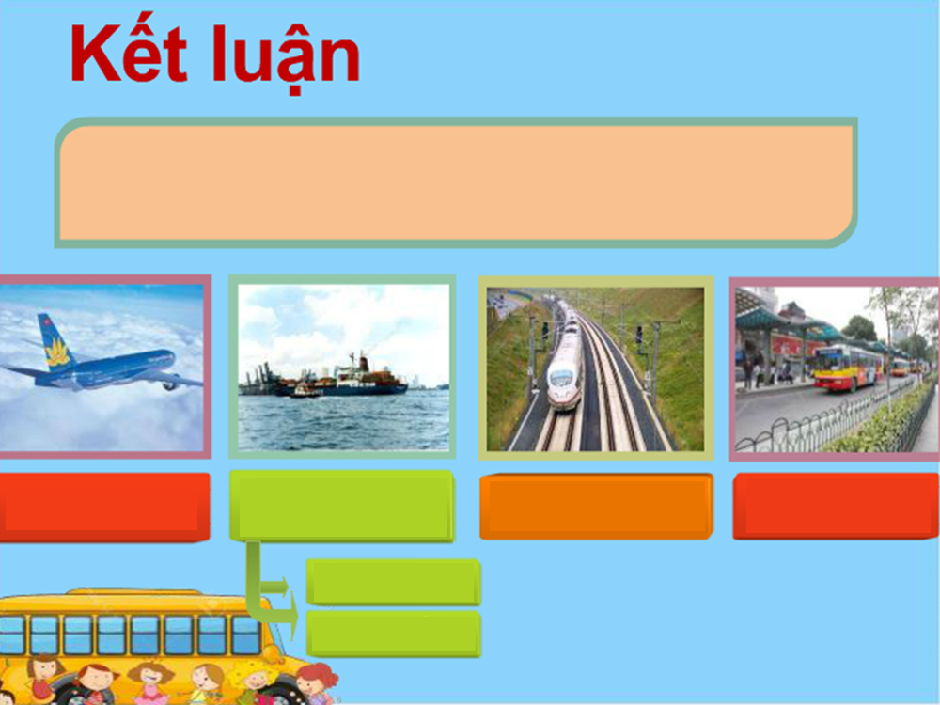
Có 4 loại đường giao thông, đó là:
Đường
hàng không
Đường thủy
Đường sắt
Đường bộ
Đường sông
Đường biển

Slide 7

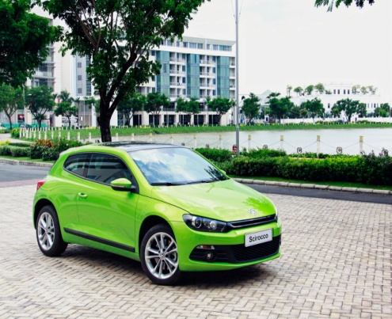
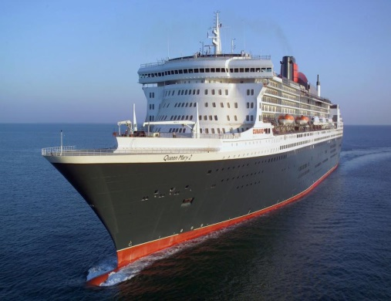
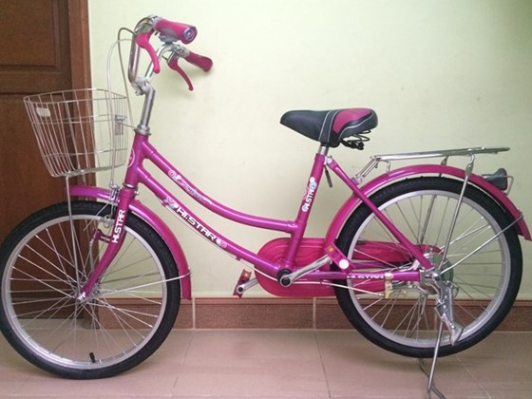
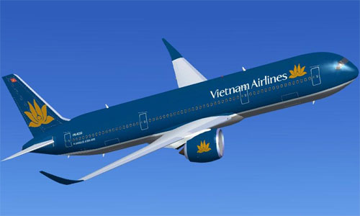
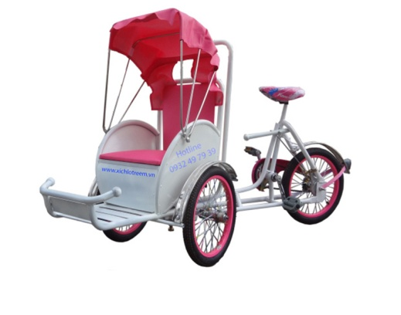
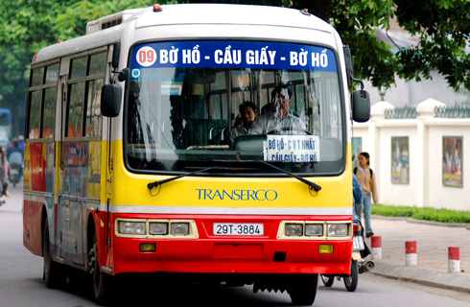
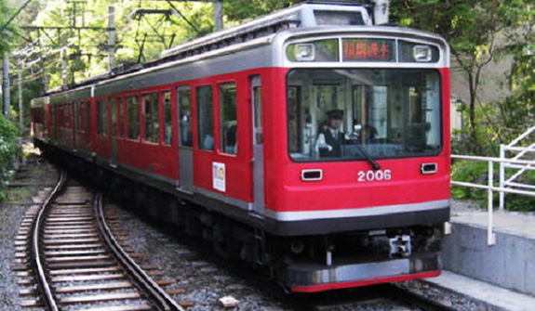
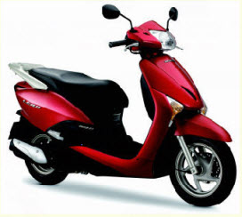

Slide 8

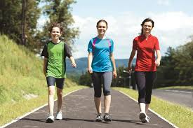
Những phương tiện giao thông nào chạy trên đường bộ?

Slide 9

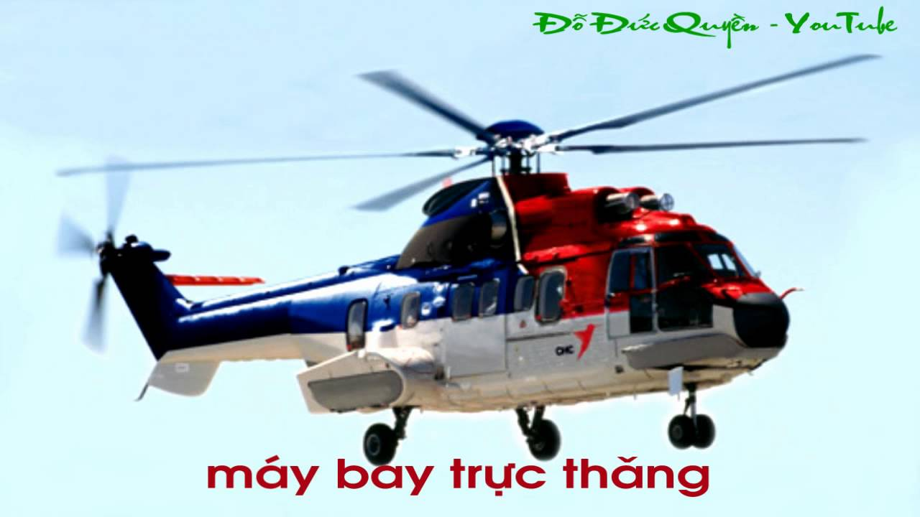

Những phương tiện giao thông nào chạy trên đường hàng không?

Slide 10

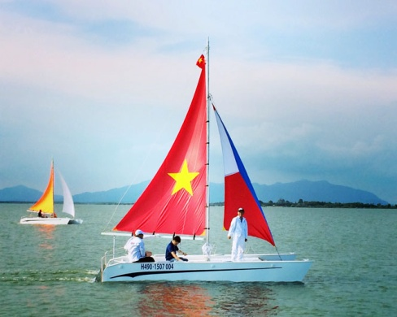
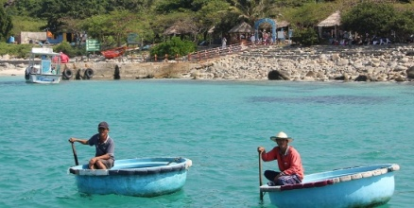
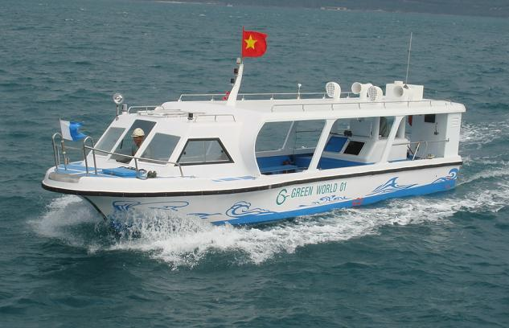
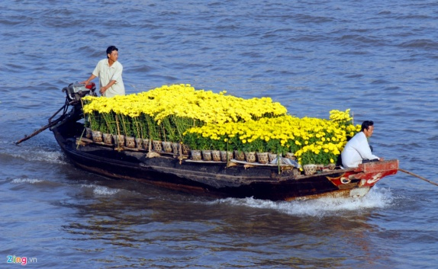
Những phương tiện giao thông nào chạy trên đường thủy?

Slide 11

Những phương tiện giao thông nào chạy trên đường sắt?

Slide 12
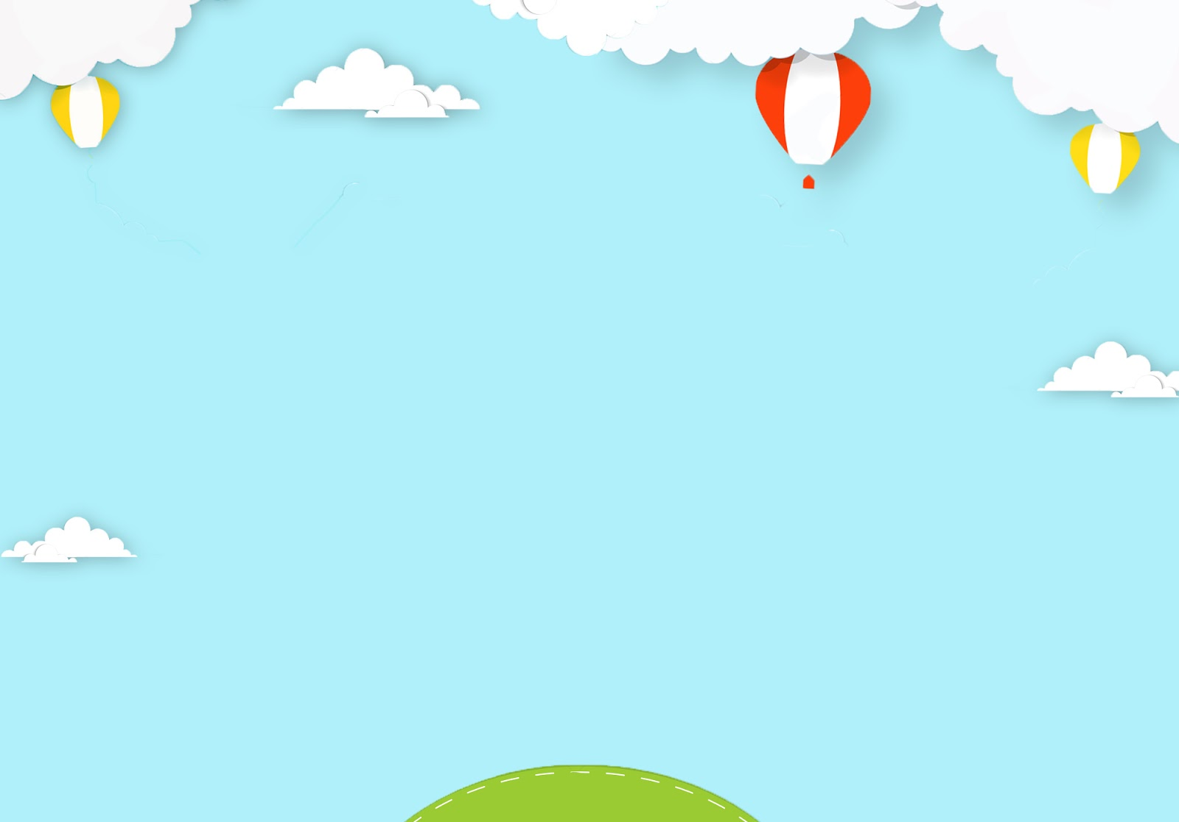
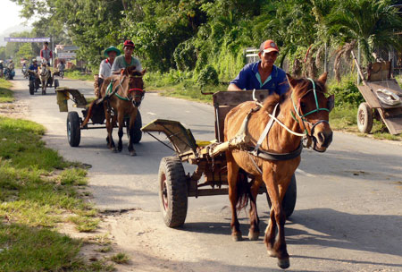
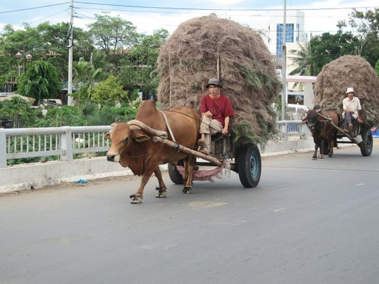
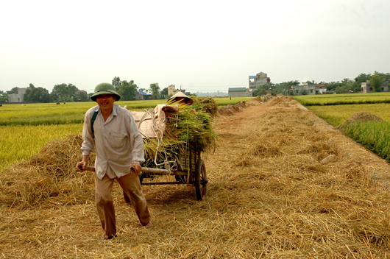
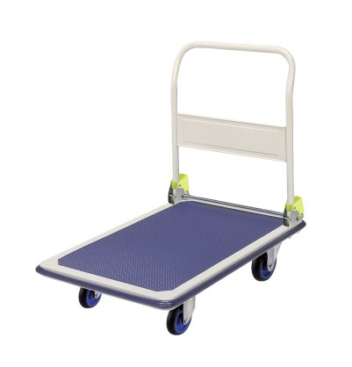
xe ngựa
xe bò
xe cải tiến
xe đẩy

Slide 13

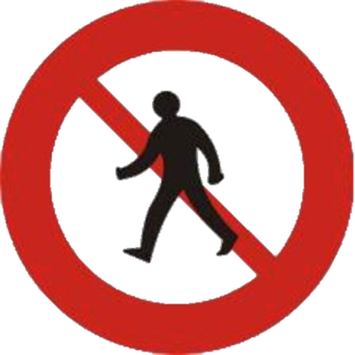
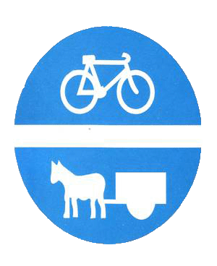
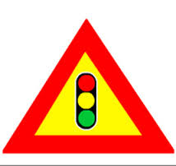
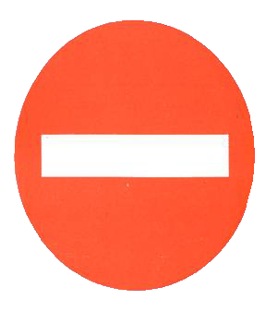

Slide 14

KẾT LUẬN
Đường dành cho người đi bộ
Cấm người đi bộ
Giao nhau với đường sắt không có rào chắn
Đường dành cho xe thô sơ
Cấm đi ngược chiều
Giao nhau có đèn tín hiệu

Slide 15
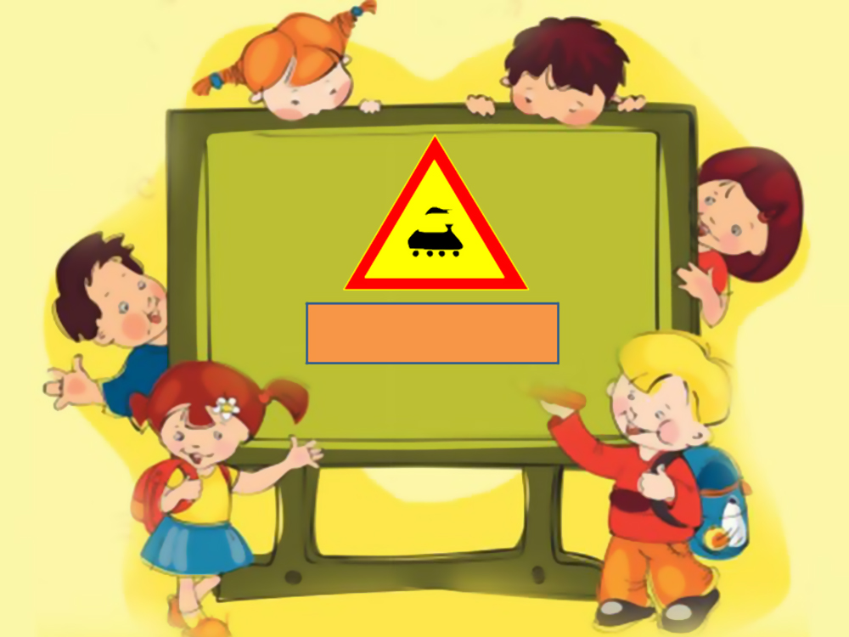
Giao nhau với đường sắt
không có rào chắn

Slide 16
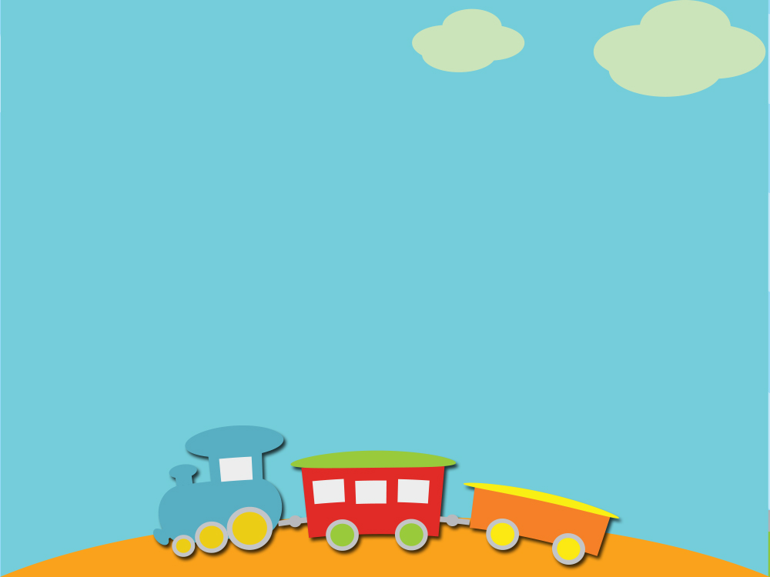
Khi gặp biển báo giao nhau với đường sắt không có rào chắn chúng ta cần:
A)
Trường hợp không có xe lửa đi tới thì nhanh chóng vượt qua đường sắt.
B)
Nếu có xe lửa sắp đi tới, mọi người phải đứng cách xa đường sắt ít nhất 5 mét để đảm bảo an toàn.
C)
Đợi cho đoàn tàu đi qua hẳn rồi mới nhanh chóng đi qua đường sắt.
D)
Cả 3 ý trên.

Slide 17
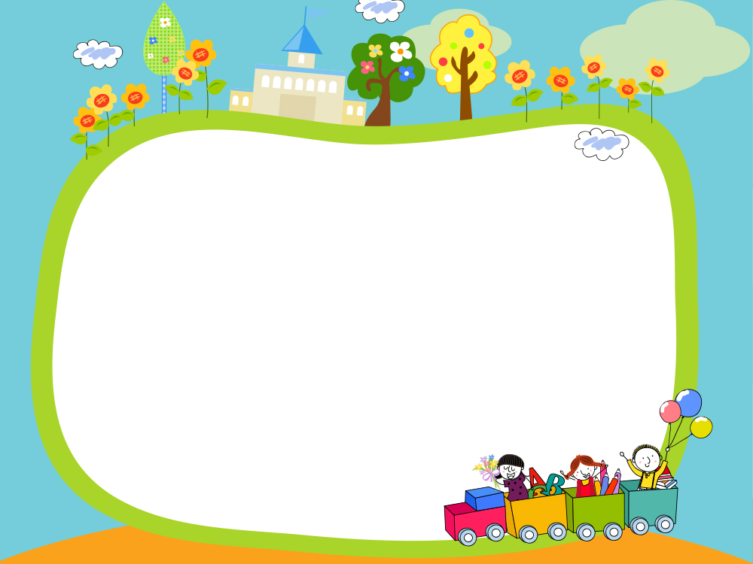
Khi gặp biển báo giao nhau với đường sắt
không có rào chắn chúng ta cần quan sát thật kĩ:
+ Trường hợp không có xe đi tới thì nhanh chóng vượt qua đường sắt.
+ Nếu có xe lửa sắp đi tới, mọi người phải đứng cách xa đường sắt ít nhất 5 mét để đảm bảo an toàn.
+ Đợi cho đoàn tàu đi qua hẳn rồi mới nhanh chóng đi qua đường sắt.

Slide 18
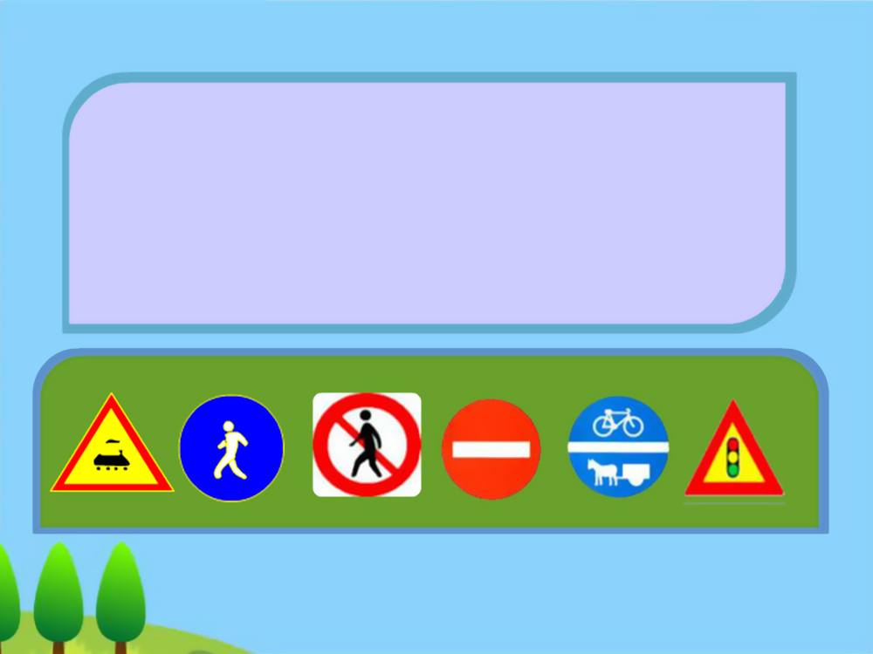
KẾT LUẬN
Các biển báo được dựng lên ở các loại đường giao thông nhằm mục đích đảm bảo an toàn cho người tham gia giao thông. Có rất nhiều loại biển báo trên các loại đường giao thông khác nhau. Trong bài học, chúng ta chỉ làm quen với một số biển báo thông thường.

Slide 19


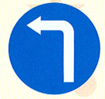


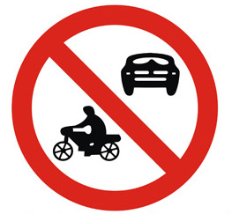


MỞ RỘNG
Nơi giao nhau
chạy theo vòng xuyến
Các xe chỉ được rẽ phải
Các xe chỉ được rẽ trái
Các xe chỉ được đi thẳng và rẽ phải
Cấm đi xe đạp
Cấm ô tô và mô tô hai bánh
Cấm rẽ phải
Cấm rẽ trái

Slide 20


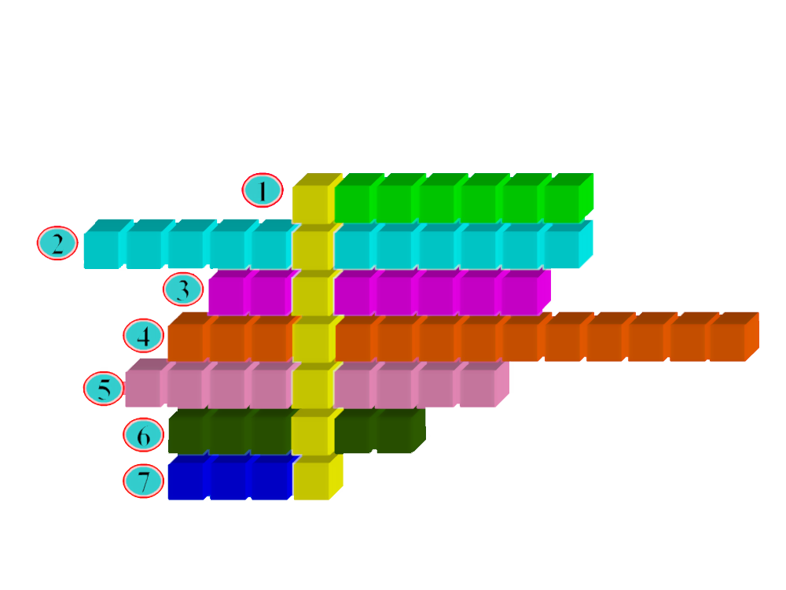
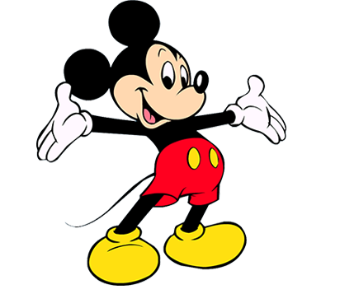

Slide 21
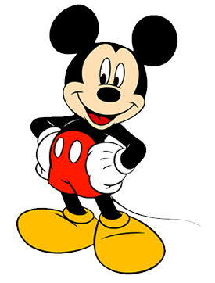
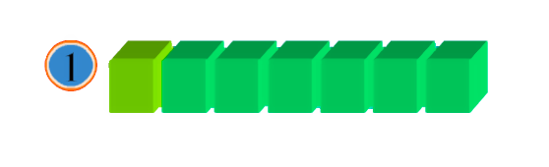
.
Ô chữ gồm 7 chữ cái
Khi tín hiệu này bật sáng, mọi người và phương tiện mới được đi
05
04
03
02
01
Hết giờ

Slide 22
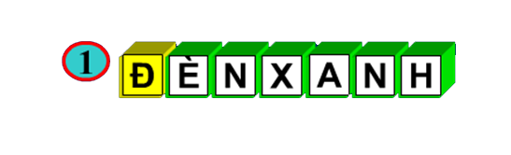
Đáp án

Slide 23
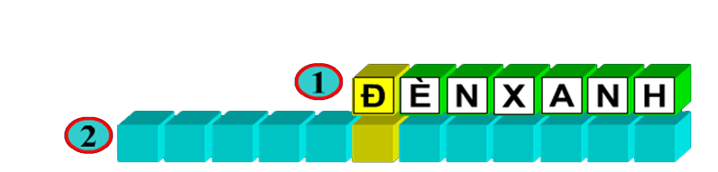
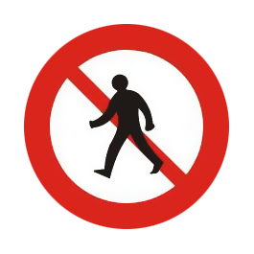
.
Ô chữ gồm 12 chữ cái
Biển báo này cho biết điều gì?
05
04
03
02
01
Hết giờ

Slide 24
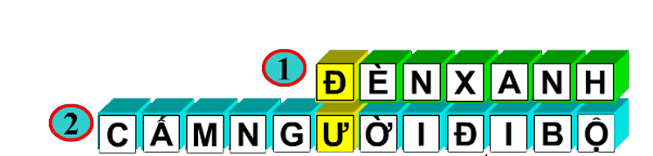
Đáp án

Slide 25
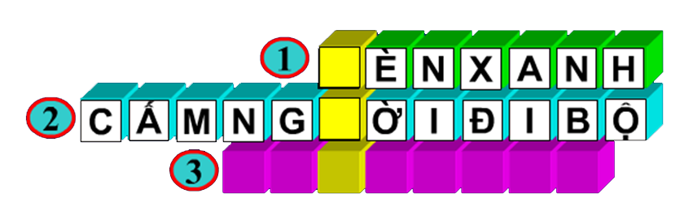
.
Ô chữ gồm 8 chữ cái
Tàu hỏa đi trên đường này.
05
04
03
02
01
Hết giờ

Slide 26
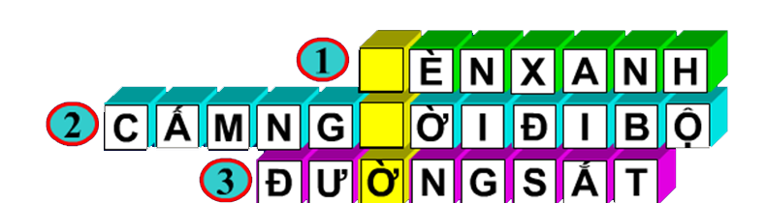
Đáp án

Slide 27
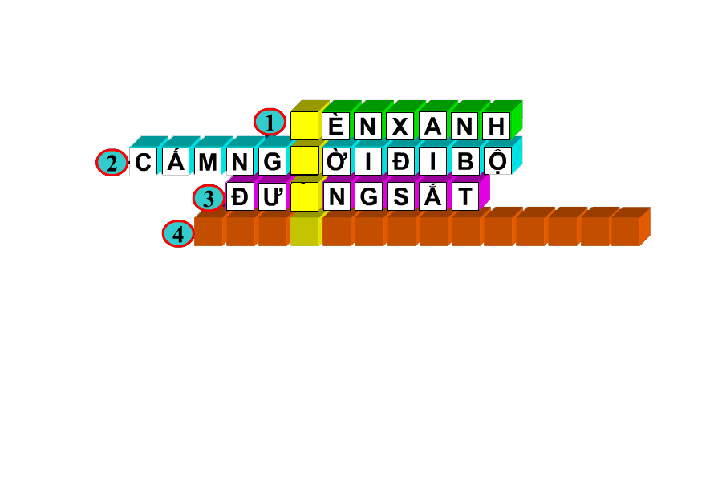
.
Ô chữ gồm 14 chữ cái
Máy bay đi trên loại đường giao thông này.
05
04
03
02
01
Hết giờ

Slide 28
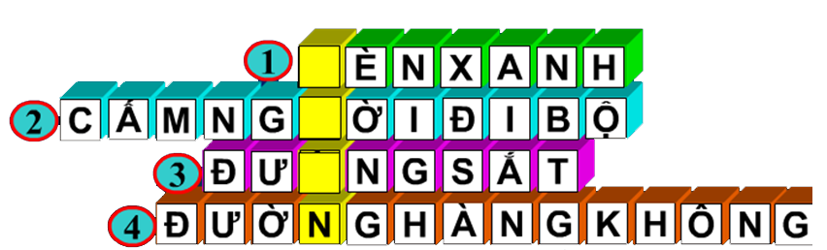
Đáp án

Slide 29
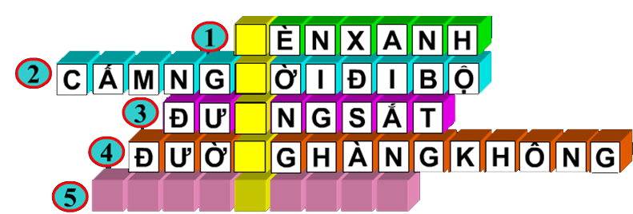
.
Ô chữ gồm 9 chữ cái
Đây là đường giao thông dành cho tàu thuyền đi lại.
05
04
03
02
01
Hết giờ

Slide 30
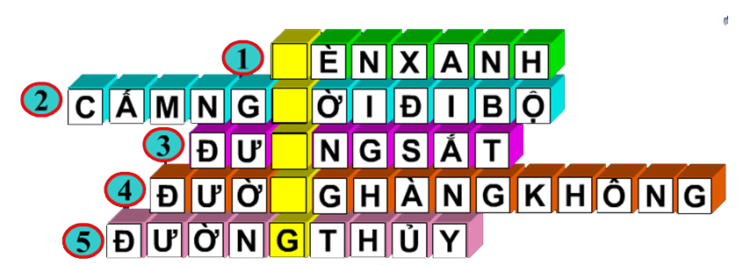
Đáp án

Slide 31
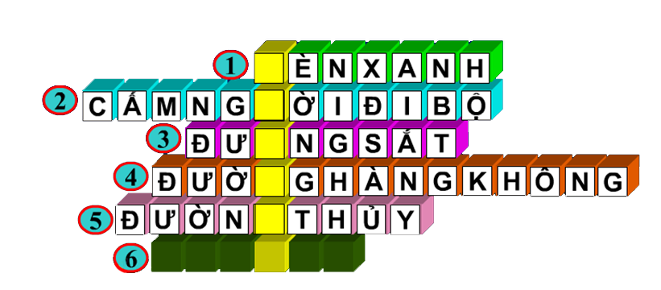
.
Ô chữ gồm 6 chữ cái
Đây là phương tiện chỉ đi lại trên đường hàng không.
05
04
03
02
01
Hết giờ

Slide 32
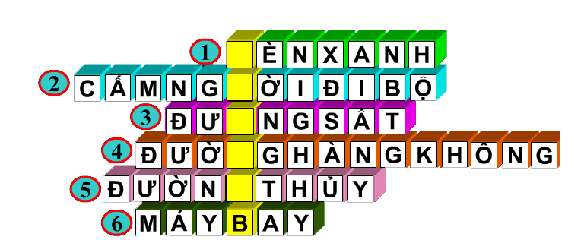
Đáp án

Slide 33

.
05
04
03
02
01
Hết giờ
Ô chữ gồm 4 chữ cái
Bạn đến trường mà không cần phương tiện giao thông.

Slide 34

Đáp án

Slide 35

Đáp án
Đ
Ư
Ờ
N
G
B
Ộ
05
04
03
02
01
Hết giờ

Slide 36

DẶN DÒ
Về nhà xem lại nội dung bài học hôm nay
Chuẩn bị bài An toàn khi đi các phương tiện giao thông:
- Viết ra những tai nạn có thể gặp khi tham ra giao thông.
- Kể một số vật dụng mang theo khi đi xe máy giúp chúng ta an toàn.

